Slide 1
Викторина для родителей и детей – «Эрудит»
Задачи:
Подсказать родителям простые вопросы для бесед с детьми.
Побуждать родителей творить и играть вместе с детьми
Развивать среди родителей чувство коллективизма и сотрудничества.
Создать радостную атмосферу и поднять настроение родителям.
Укрепить связь между родителями и сотрудниками детского сада.
Воспитатель:
Тимофеева Я.А

Slide 2
Начинаем нашу викторину, за каждый правильный ответ команды получают балл.
Экологическая. Игра «Кто смышлёнее!»
Как сохранять красоту земли?
Что такое Красная книга?
Как называется домик для птиц, сделанный человеком?
Перечислите виды осадков?
Почему мыши всё грызут?
Может ли страус назвать себя птицей?
Почему мы слышим гром после того, как увидим молнию?
Почему собака, когда ей жарко, высовывает язык?
Зачем белке такой пышный хвост?
Чем питается кузнечик?

Slide 3
Сказочная. Игра
1) Кто первый позвонил Чуковскому по сказочному телефону?
2) Её надел вместо шапки человек рассеянный с улицы Бассейной?
3) Бабуля-грязнуля из стихотворения Чуковского?
4) В чём медведь нёс Машу и пирожки?
5) Как обычно начинаются сказки?
6) Кого испугались звери в украинской сказке «Рукавичка»?
7) В чьём облике долгое время жила сказочная царевна?
8) Этот сказочный герой любил кататься на печи?
9) Во что превратилась карета Золушки в полночь?
10) Как называется новогоднее дерево?
11) Сплетённые в кольцо цветы?
12) Царь зверей?
13) Лошадь в тельняшке?
14) Сумчатый попрыгун?
15) Самое упрямое животное?

Slide 4
Правила дорожного движения. Игра
1) Какой верхний свет на светофоре?
2) Где должны ходить пешеходы?
3) Какое «животное» изображают на дороге?
4) Если светофор не работает, кто регулирует движение на перекрёстке?
5) Какой свет нижний на светофоре? (Зелёный)
6) Звучащий предмет работника ГИБДД? (Свисток)
7) Чем регулировщик управляет движение? (Жезлом)
8) Место ожидания общественного транспорта? (Остановка)
9) Какое насекомое одного цвета с сигналом светофора и живёт в траве? (Кузнечик)

Slide 5

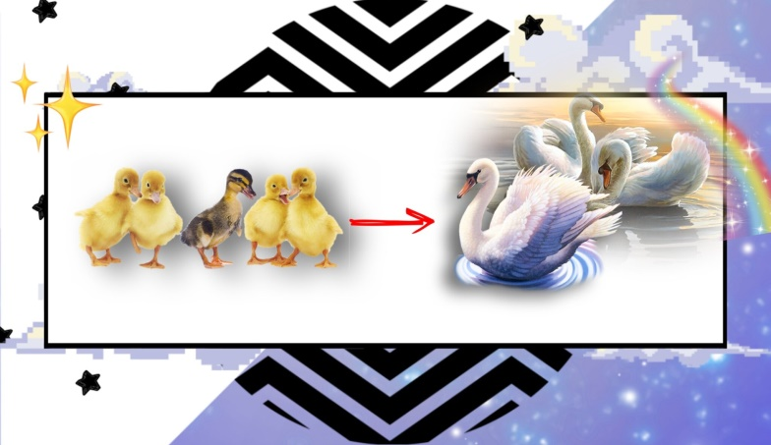


Для родителей: угадай по картинкам, какая это известная сказка.
1)
3)
2)
4)

Slide 6




Для детей: угадай по картинкам, какая это известная сказка.
(родители читают строки, ребёнок угадывает, следом показывают картинки)
1)
2)
4)
3)

